Slide 1
SQLite, BDD
Qu’est ce que c’est ?
Notes:
Le SQL (Structured Query Language) est un langage permettant de communiquer avec une base de données.
Une base de est une collection d’informations organisées afin d’être facilement consultables, gérables et mises à jour. Au sein d’une database, les données sont organisées en lignes, colonnes et tableaux.

Slide 2
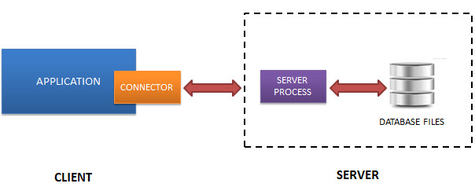
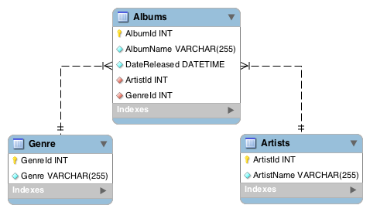
SQL
Source: https://www.sqlitetutorial.net/what-is-sqlite/

Slide 3
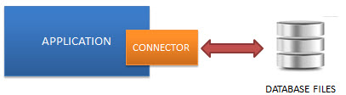
SQLite
Source: https://www.sqlitetutorial.net/what-is-sqlite/
Notes:
Plus de notions de Client Serveur

Slide 4
Tables
Contient plusieurs propriétés
Une propriété est associé à un type de donnée
Une table doit avoir une propriété noté comme « Primary Key »
Elle permet d’identifier l’unicité d’une ligne

Slide 5
Types de données
INTEGER | TEXT | REAL | NUMERIC
INT | CHARACTER(20) | FLOAT | NUMERIC
BIGINT | VARCHAR(255) | DOUBLE | DECIMAL(10,5)
SMALLINT | VARYING | PRECISION | BOOLEAN
INTEGER | TEXT | REAL | DATE
… | … |  | DATETIME
Source: https://www.sqlite.org/datatype3.html

Slide 6
Instructions SQL principales
SELECT | Permet de sélectionner n élément d’une table en fonction de conditions / paramètres
INSERT INTO | Insère une ligne dans une table donnée, en spécifiant les valeurs pour chaque propriétés de la table
UPDATE | Modifie une table donné en fonction de conditions / paramètres pour en modifier n lignes
DELETE | Modifie une table donné en fonction de conditions / paramètres pour en supprimer n lignes
CREATE TABLE | Permet de créer une nouvelle table dans la BDD, en spécifiant les nom des propriétés ainsi que leur type de données
Source: https://www.sqlitetutorial.net/sqlite-cheat-sheet/

Slide 7
Traduction ?
Quelque exemples..

Slide 8
Bon à connaître
Foreign key
Innerjoin
OrderBy (desc, asc)

